Slide 1



www.storlann.co.uk

Slide 2
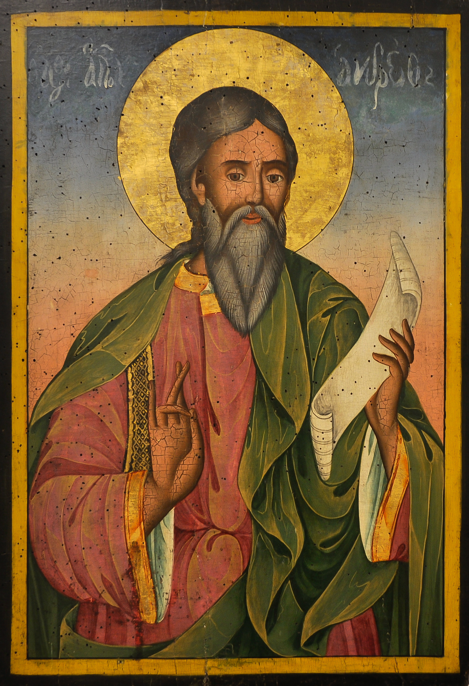
Naomh Anndra
naomh nàiseanta na h-Alba
www.storlann.co.uk

Slide 3
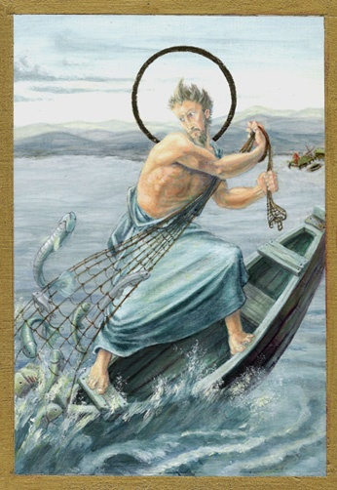
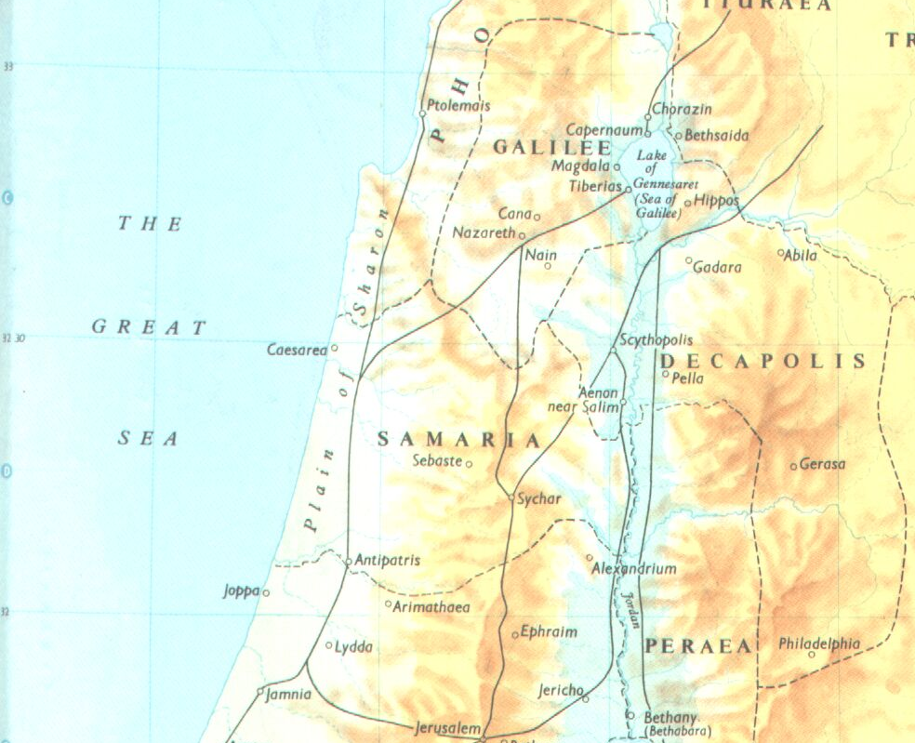
Bha Anndra beò aig an aon àm ri Ìosa.
Bha Anndra na iasgair air muir Ghalile.
www.storlann.co.uk

Slide 4
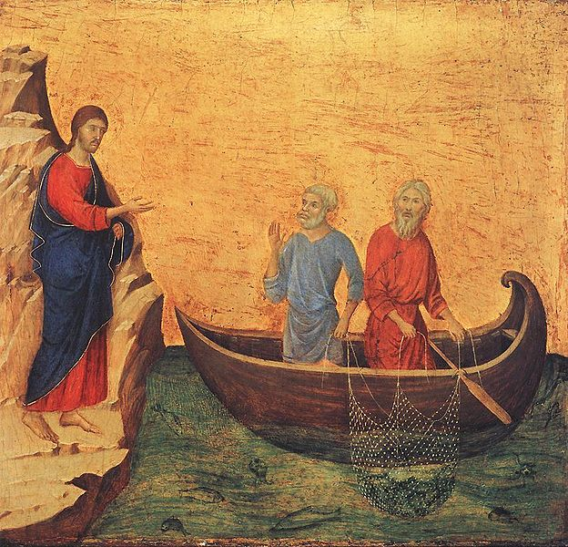
Bha e fhèin agus a bhràthair, Sìmon Peadar, ag iasgach aon latha. Thàinig Ìosa agus thuirt e riutha “Leanaibh mise agus nì mi iasgairean air daoine dhibh”. Lean iad Ìosa.
www.storlann.co.uk

Slide 5
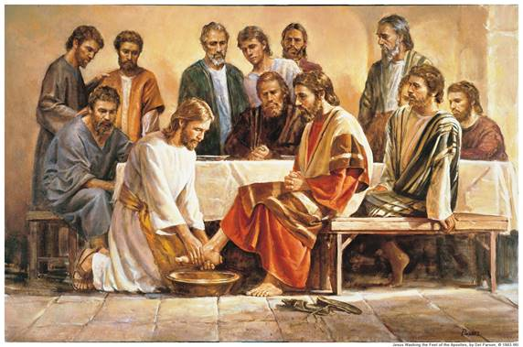
Bha Anndra na abstol, fear den chiad deisciobail
aig Ìosa.
www.storlann.co.uk

Slide 6

Chunnaic Anndra mòran de na mìorbhailean a rinn Ìosa. Aon latha bhiadh Ìosa còig mìle duine le còig lofaichean beaga agus dà iasg. Thug balach òg na lofaichean agus an t-iasg do Ìosa. B’ e Anndra a thug am balach gu Ìosa.
www.storlann.co.uk

Slide 7
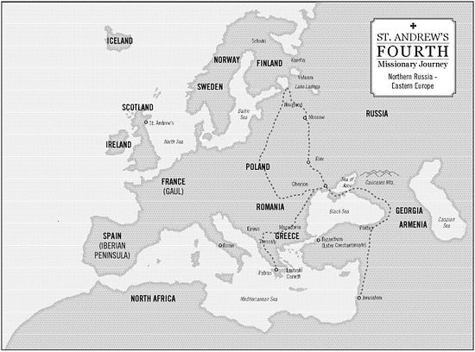
An dèidh bàs Ìosa chaidh Anndra gu diofar dhùthchannan, ag innse mu Ìosa agus mu na rudan mìorbhaileach a rinn e. Bha e sa Ghrèig, sa Phòlainn,
san Ruis agus ann an dùthchannan eile.
www.storlann.co.uk

Slide 8
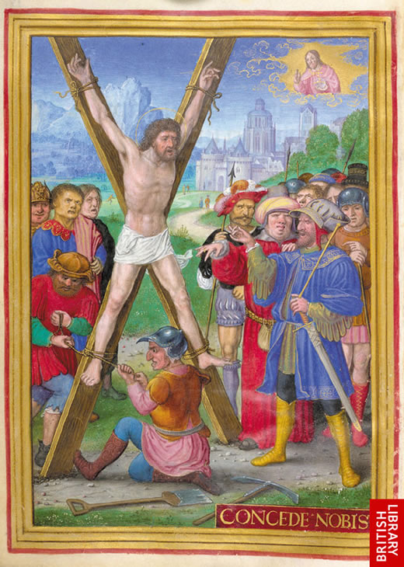
Cha robh feadhainn ann am Patras sa Ghrèig toilichte gun robh Anndra ag innse mu Ìosa. Chuir iad Anndra gu bàs air crann-ceusaidh. Dh’iarr Anndra crann air chumadh x. Cha robh e airson bàsachadh air an aon sheòrsa de chrann ri Ìosa.
www.storlann.co.uk

Slide 9
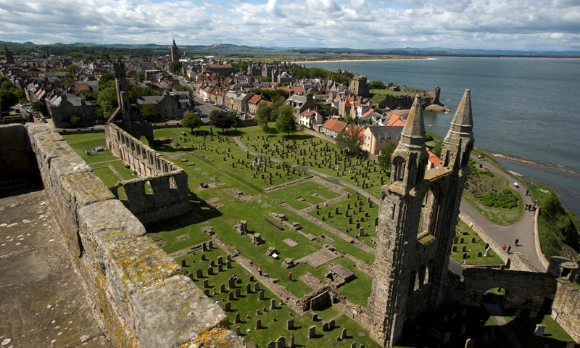
Ùine mhòr an dèidh bàs Anndra, bha manach air an robh Regulus a’ cumail faire air na cnàmhan aig Anndra. A rèir beul-aithris, thuirt aingeal ri Regulus na cnàmhan aig Anndra a thoirt fada dhan iar. Rinn Regulus seo. Chaidh e air turas fada, cunnartach. Chaidh am bàta aige air na creagan air costa sear na h-Alba. Thiodhlaic e cnàmhan Anndra an sin agus thog e eaglais air an aon làrach. Sin far a bheil baile Chill Rìmhinn an-diugh.
www.storlann.co.uk

Slide 10
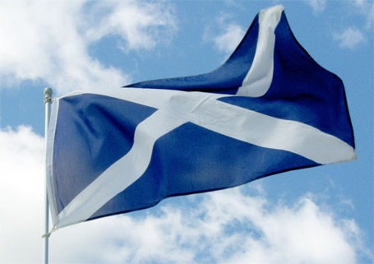
Bha spèis mhòr aig sluagh na h-Alba do Naomh Anndra. Tha crann Naomh Anndra, no crann na h-Alba, na pàirt de bhratach na h-Alba. ’S e Naomh Anndra naomh pàtranach na h-Alba. ’S e an 30mh latha den t-Samhain Latha Naomh Anndra. ’S e saor-latha poblach a th’ ann ann an Alba.
www.storlann.co.uk

Slide 11
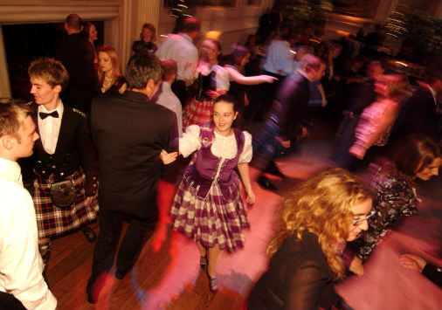
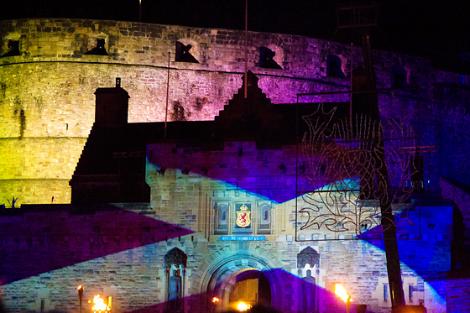
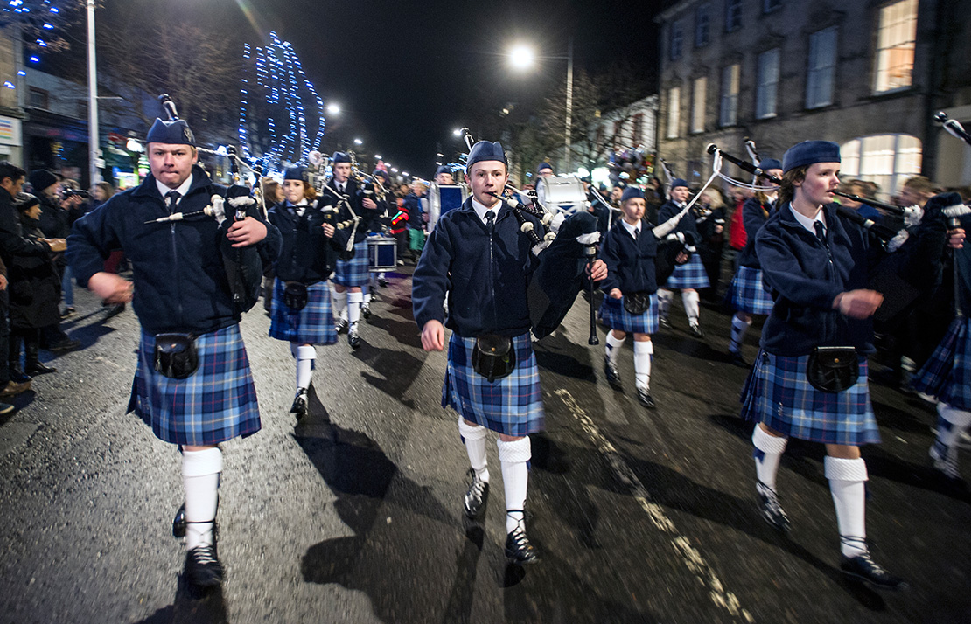
Air latha Naomh Anndra bidh cèilidhean agus cuirmean air an cumail ann an Alba agus ann an dùthchannan air feadh an t-saoghail far a bheil Albannaich
a’ fuireach. Bidh ceòl agus òrain agus dannsaichean Gàidhealach ann.
www.storlann.co.uk

